Slide 1
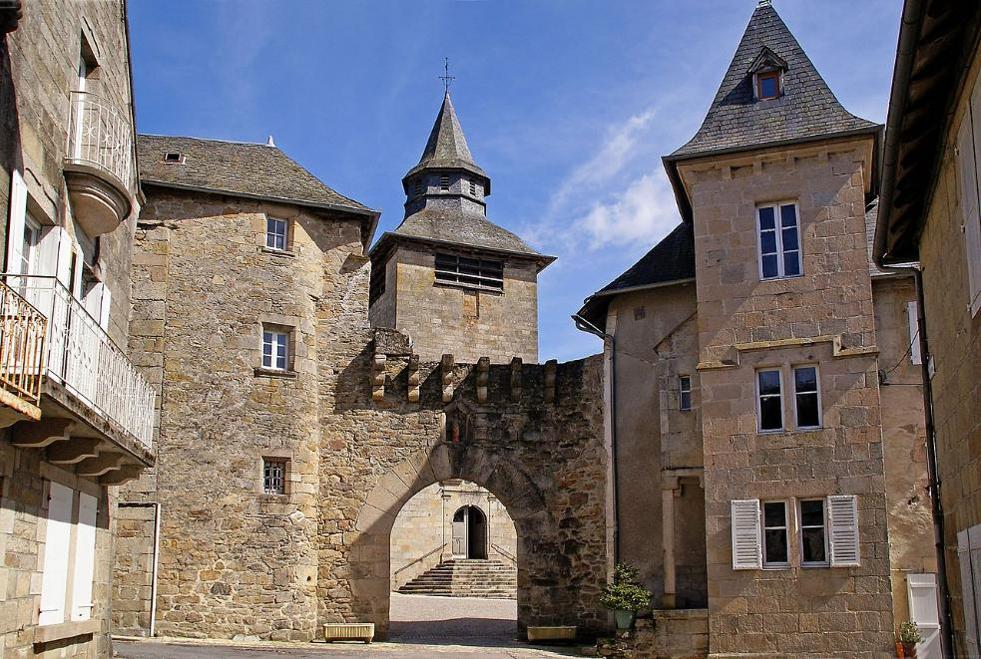
Corrèze (commune)
Port Margot : porte médiévale de Corrèze vers la vieille partie du village

Slide 2
La commune est située dans le Massif central, au sud du plateau de Millevaches, aux confins du parc naturel régional de Millevaches en Limousin, à 20 kilomètres au nord-est de Tulle. Le bourg est édifié à une altitude d'environ 470 mètres (mairie), sur les pentes du versant droit de la vallée de la Corrèze, qui traverse la commune, tout comme la Menaude.

Slide 3
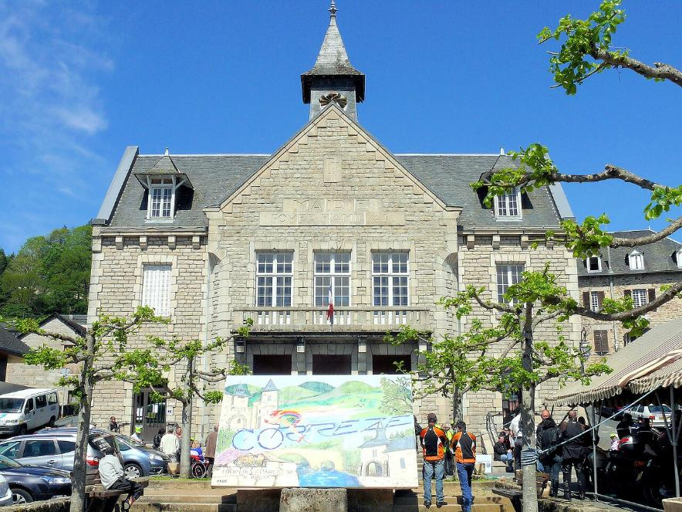
La mairie un jour de course cycliste.

Slide 4
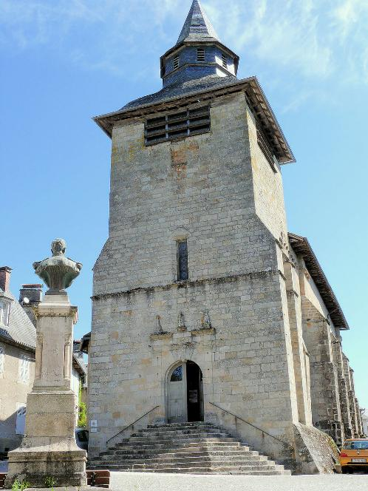
Église Saint-Martial et monument au général Tramond.

Slide 5
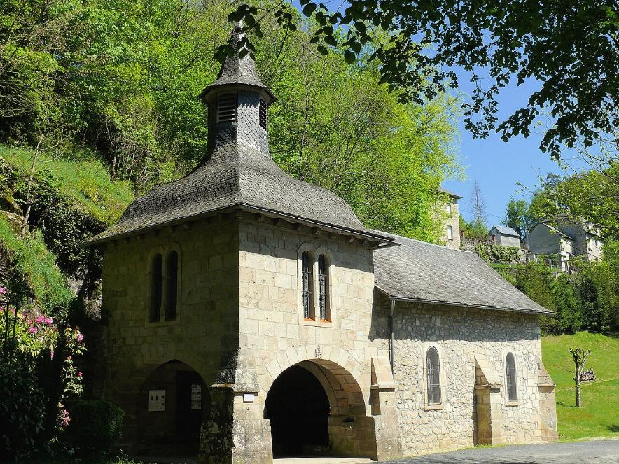
Corrèze_-_Chapelle_Notre-Dame_du_Pont_du_Salut_

Slide 6
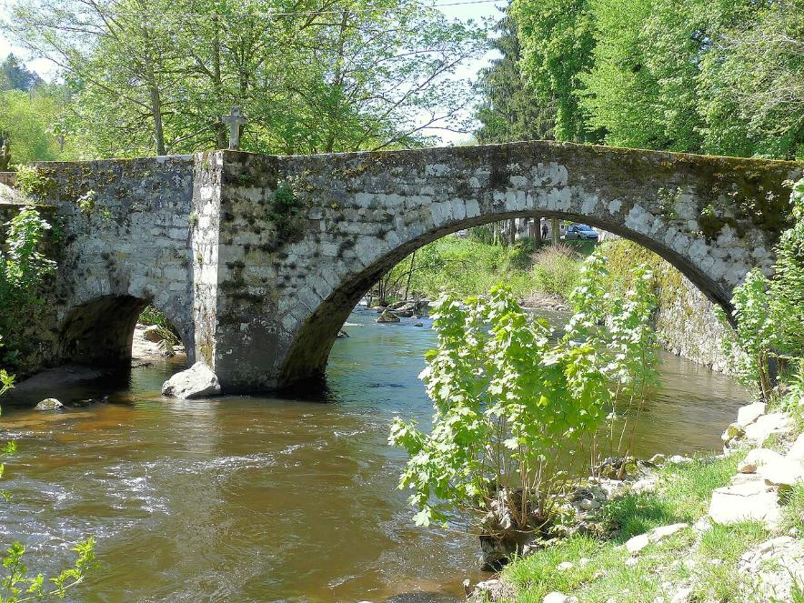
Pont de la chapelle Notre-Dame.

Slide 7
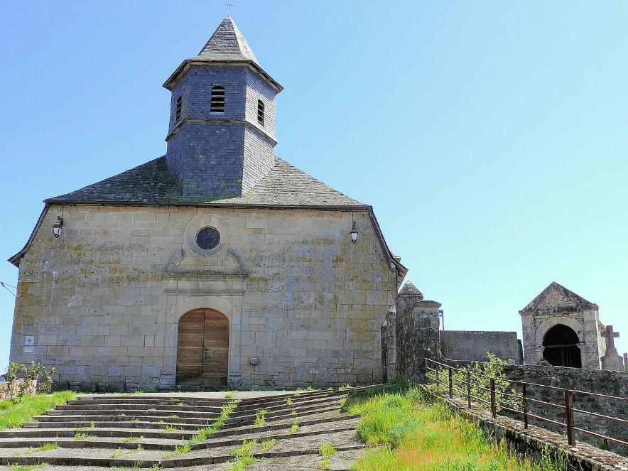
Chapelle des Pénitents blancs.

Slide 8
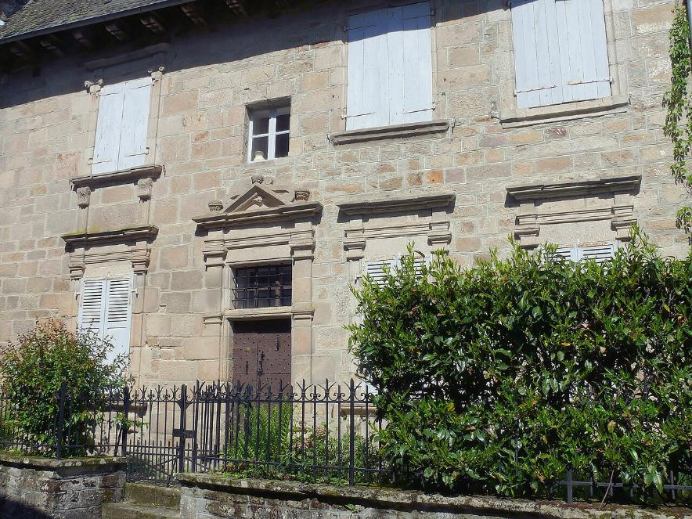
Maison de l'Apothicaire, au nord de l'église.

Slide 9
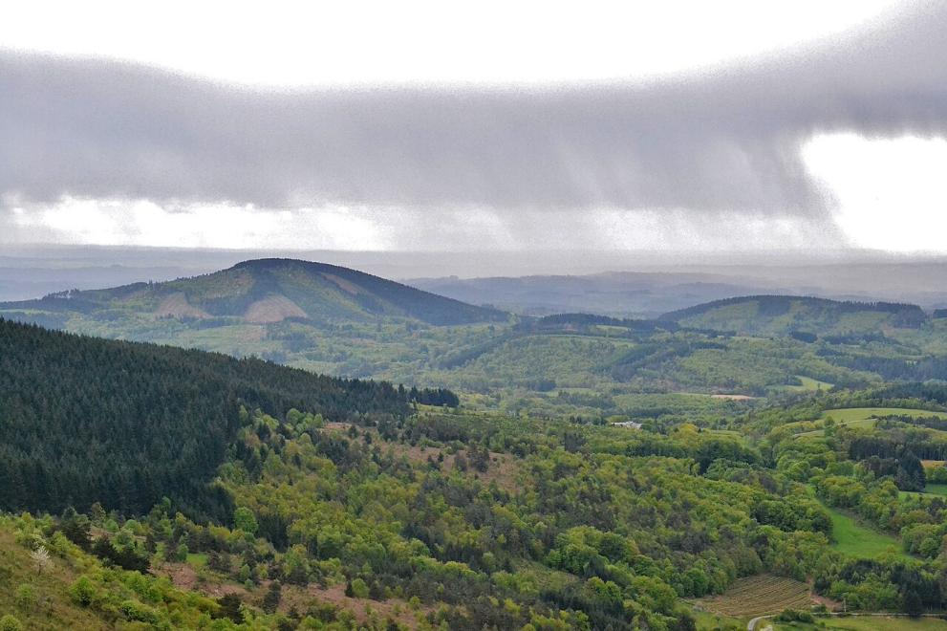
Le sud des Monédières vers Chaumeil, dans le centre-nord.

Slide 10
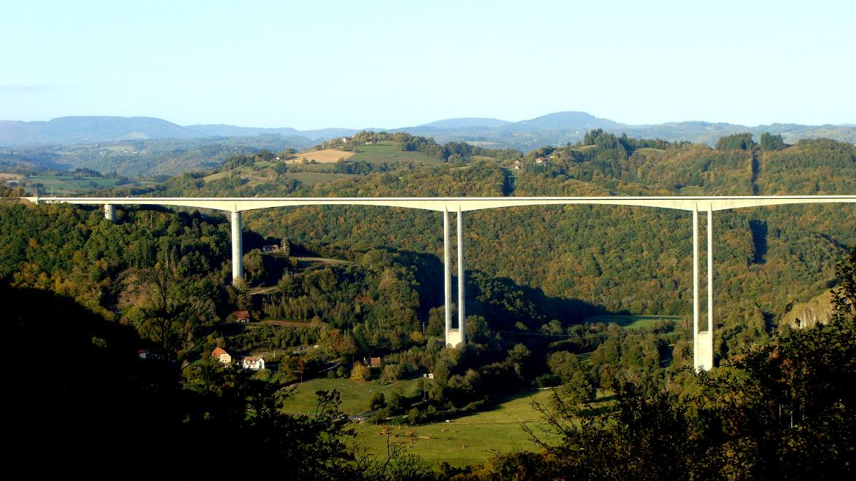
Viaduc du Pays de Tulle près de Naves, dans le centre.

Slide 11
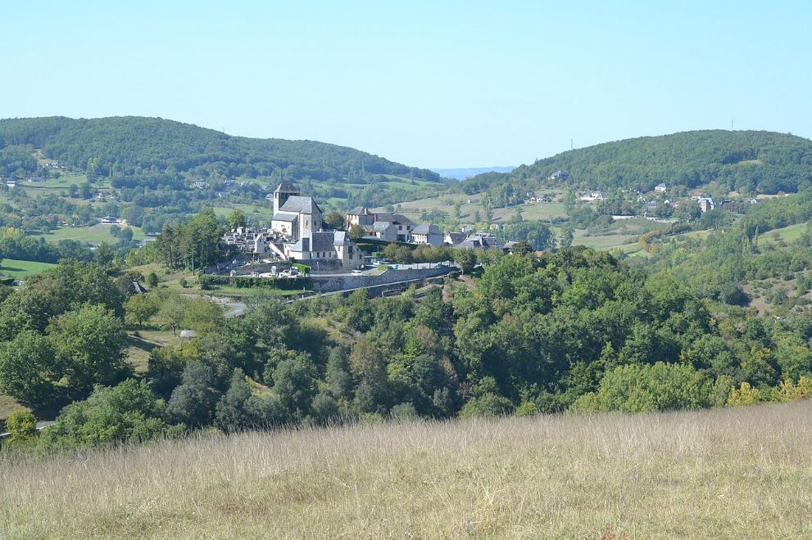
Chasteaux, dans le sud-ouest.

Slide 12
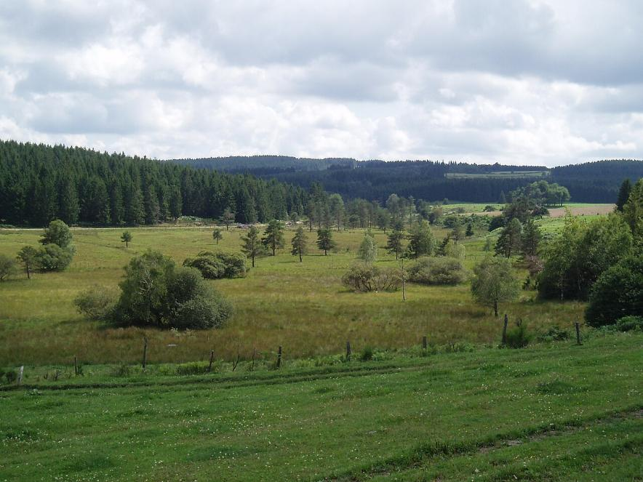
La tourbière du Longéroux sur le plateau de Millevaches, dans le nord-est.

Slide 13
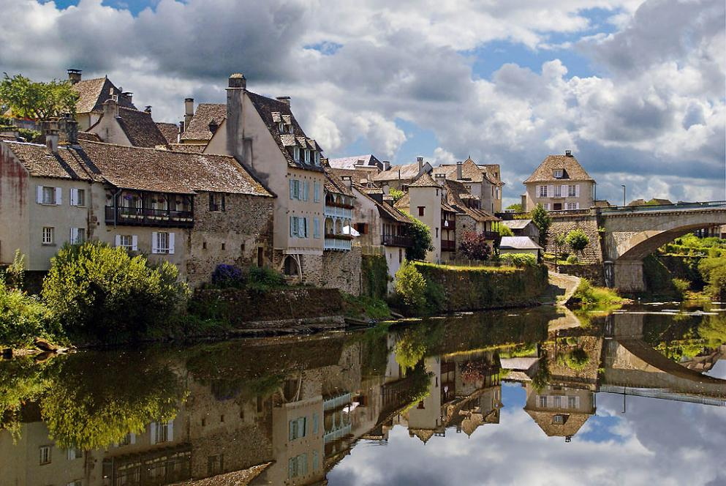
La Dordogne à Argentat-sur-Dordogne.

Slide 14
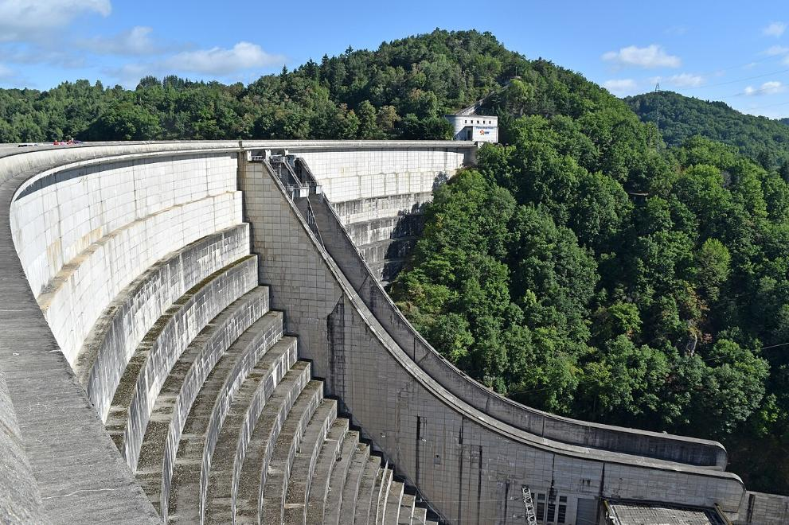
Barrage de Bort-les-Orgues.

Slide 15
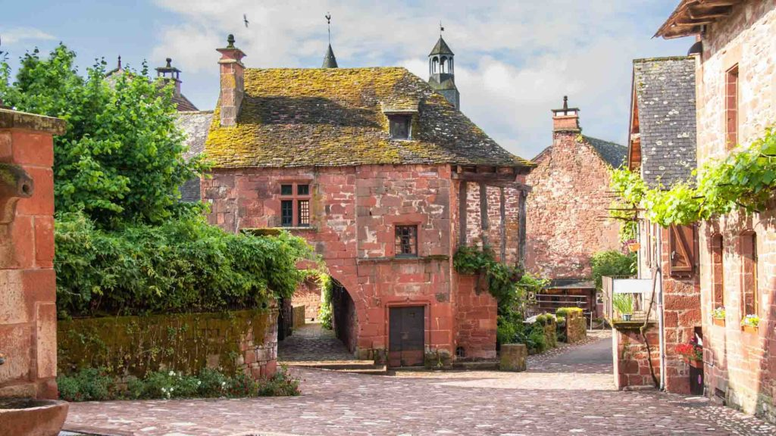

Slide 16
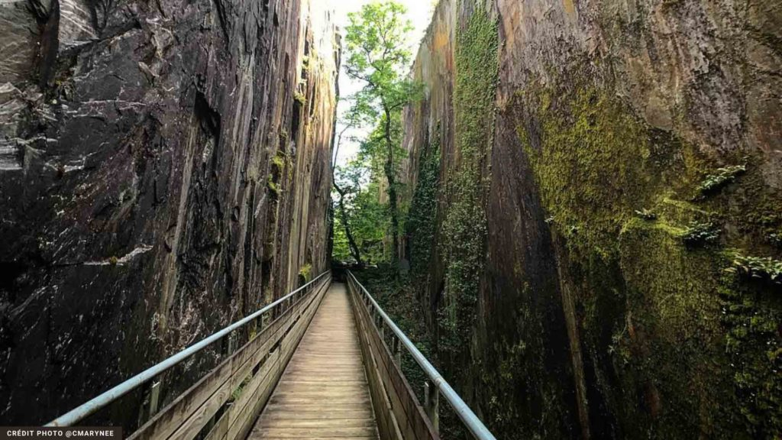

Slide 17
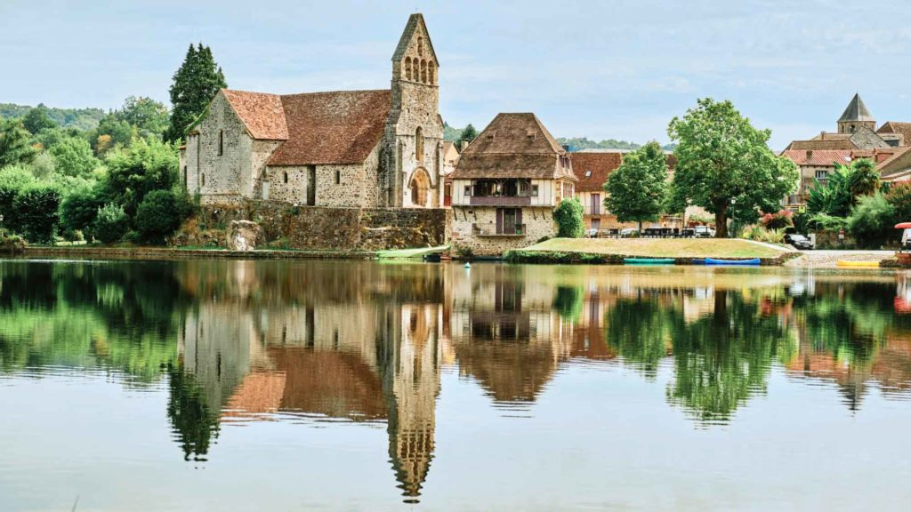

Slide 18
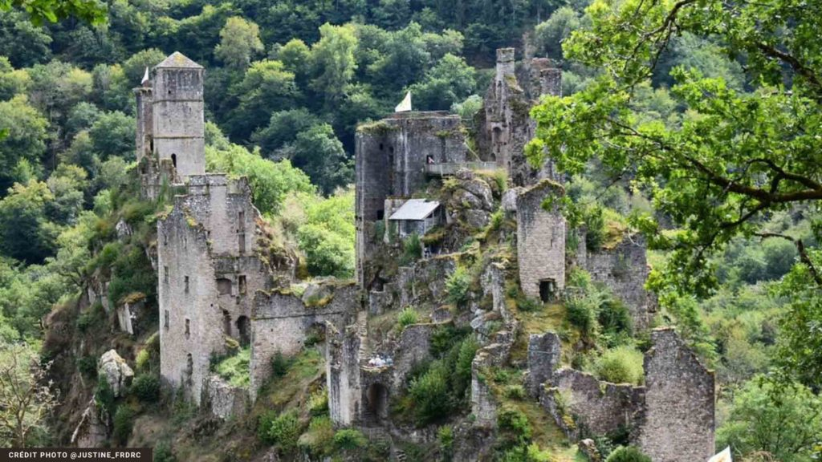

Slide 19
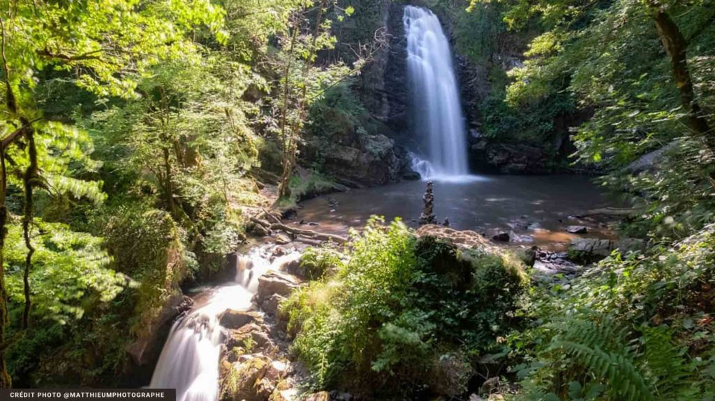

Slide 20
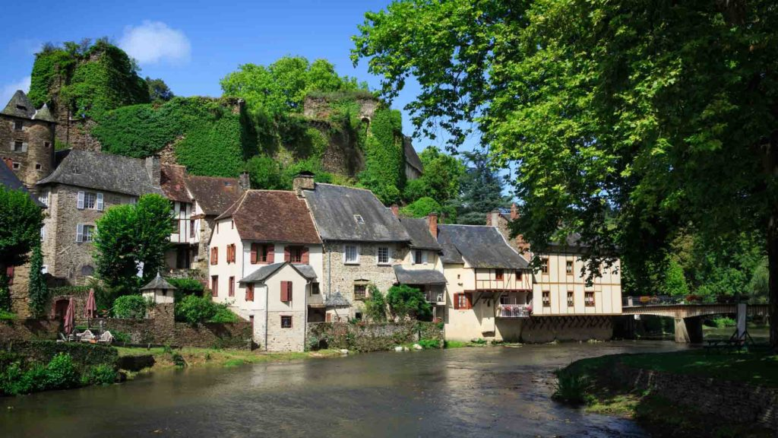

Slide 21

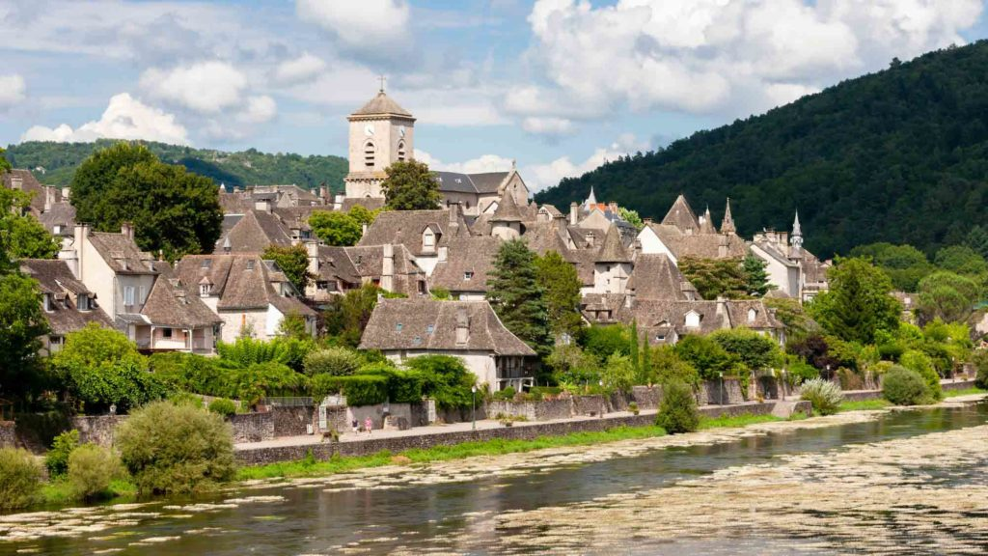

Slide 22
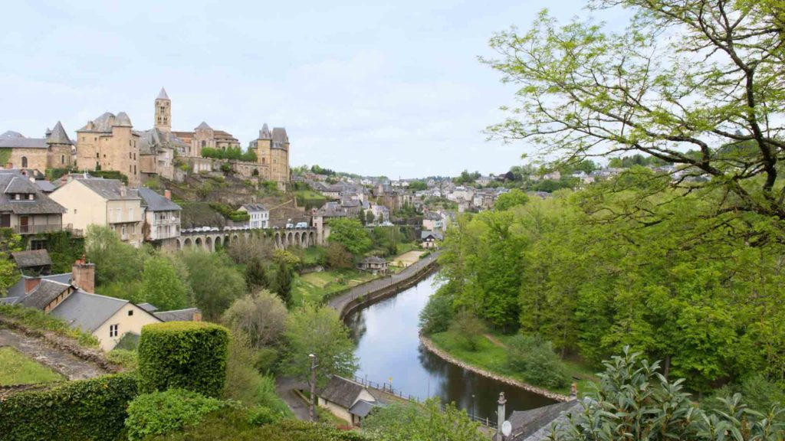

Slide 23
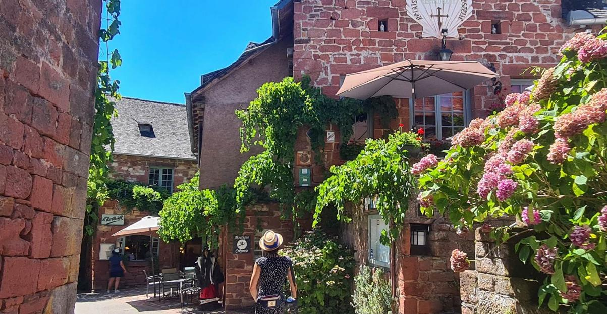

Slide 24
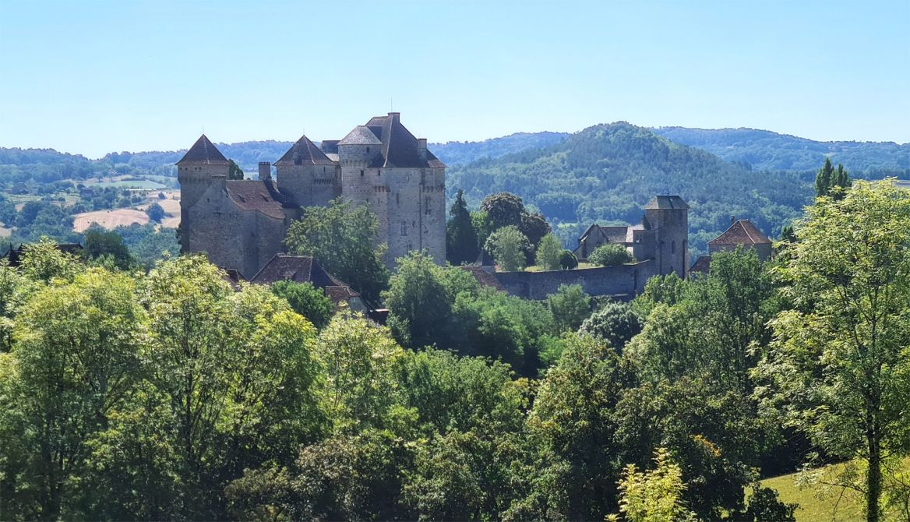

Slide 25
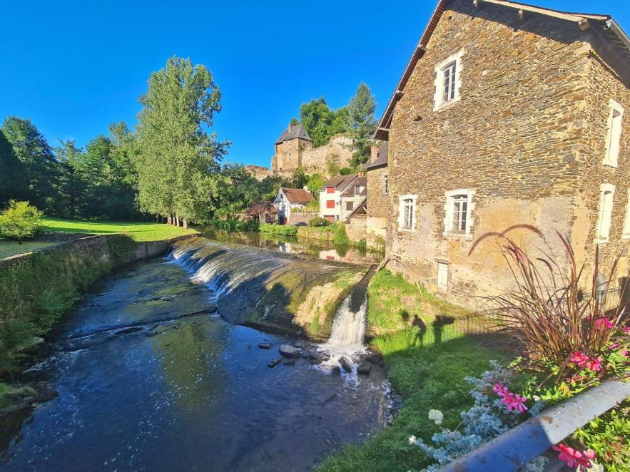

Slide 26
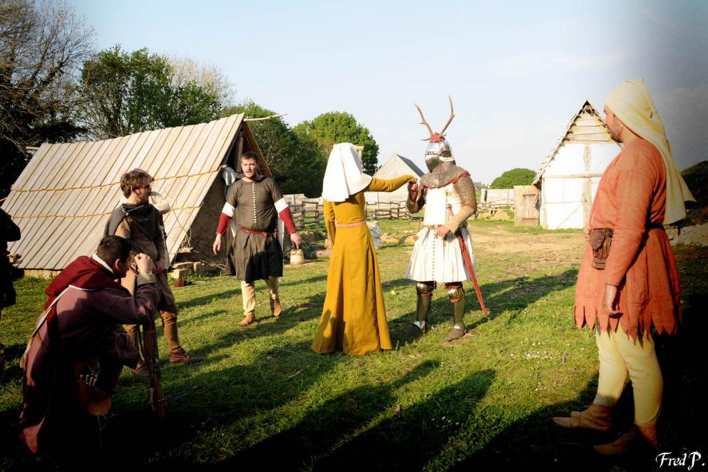

Slide 27

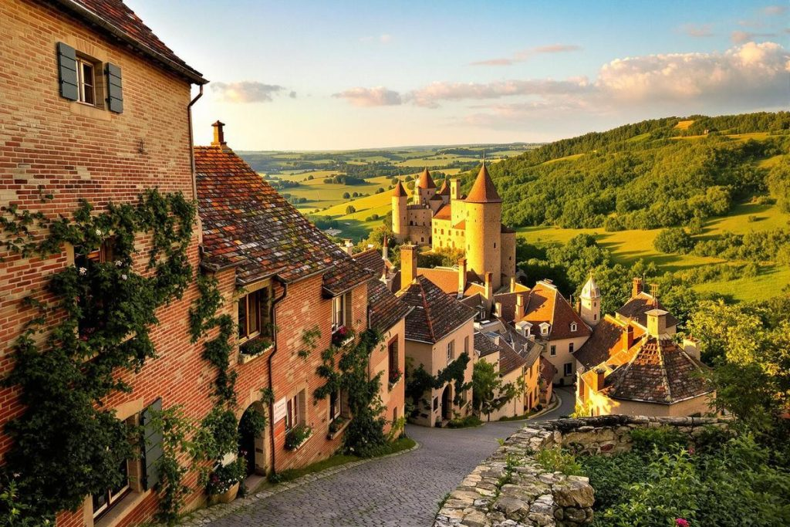
Ce village figé au Moyen Âge en Corrèze

Slide 28

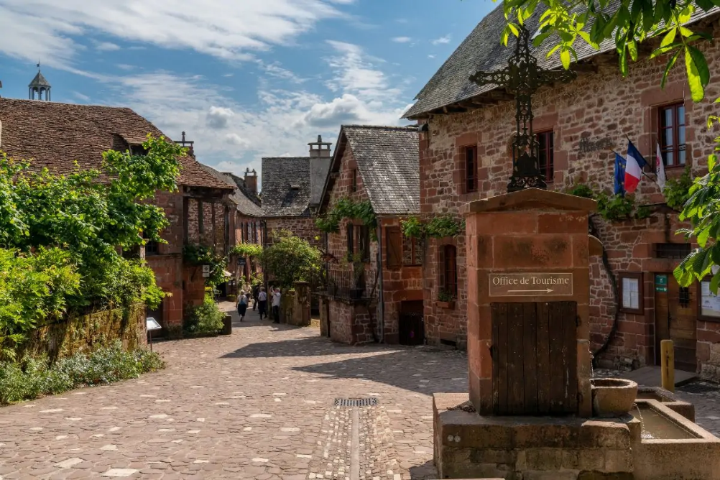

Slide 29

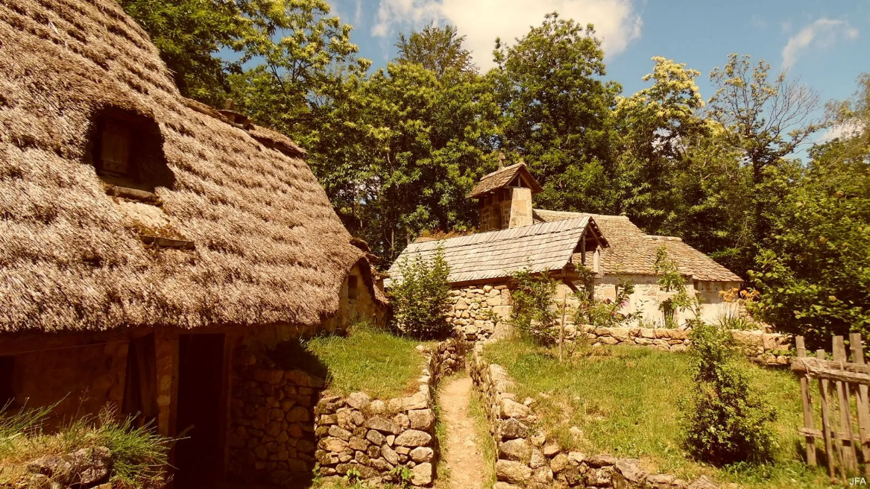
La ferme du moyen-age
19220 - Saint-Julien-aux-Bois

Slide 30


Lorient Vous A Proposé La Corrèze
Les Images Et Le Son Du Net
Daniel

